Slide 1
Supply-Chain-Management am Beispiel H&M
03.07.2014
BA Eisenach
Kurs: IBA 13
Dozent: Dipl.-Ing. Raimund Hudak
Referentinnen: Francis Arnold, E130173IB
Linda Dietze, E130212IB
Sarah Rückrieme, E130236IB
Melanie Weisheit, E130166IB

Slide 2
Gliederung
1. Geschichte
2. Produktion
3. Absatz
4. Shop-Management
5. H&M Lieferantenkodex
6. Aktuelle Entwicklung
7. Zusammenfassung
8. Diskussionsrunde

Slide 3
Einleitung
H&M Hennes & Mauritz AG
Textileinzelhandelsunternehmen
Unternehmenssitz: Stockholm, Schweden
CEO: Karl- Johan Persson
Mitarbeiter: 116.000 weltweit (2013)
Umsatz: 150,09 Mrd. schwedische Kronen= 17,35 Mrd. Euro (2013)
In Deutschland zweitgrößter Textileinzelhändler mit einem Umsatz von 3,60 Mrd. Euro (2013)
Unternehmenskonzept: Mode und Qualität zu besten Preisen
Sortiment umfasst Bekleidung für Damen, Herren, Jugendliche, Kinder sowie Schuhe, Accessoires, Kosmetik und Dekorationsartikel
Sechs eigenständige Marken: H&M, COS, Monki, Weekday, Cheap Monday, Other Stories
160 Designer und 100 Schnittmacher arbeiten an den Kollektionen
Weltweites Netzwerk von Ladengeschäften und einen Online Shop für mehrere europäische Länder und die USA

Slide 4
Auszeichnungen
2002: Deutscher Handelspreis, Kategorie: Management- Leistungen
2008: Deutscher Handelspreis, Kategorie: Mode- Leistung
2011: Verbraucher Initiative Goldmedaille für das Engagement im Bereich „Nachhaltiges Einzelhandelsunternehmen“

Slide 5
1. Geschichte
1964
Das erste Geschäft außerhalb Schwedens wird in Norwegen eröffnet.
1947: Eröffnung des ersten Geschäfts mit Damenbekleidung im schwedischen Västerås
1952: Hennes eröffnet in Stockholm
1964: Erstes Geschäft außerhalb Schwedens wird in Norwegen eröffnet
1968: Gründer Erling Persson kauft Mauritz Widforss, einen Jagd- und Angelausstatter. Mit der Aufnahme von Herren- und Kinderbekleidung ändert sich der Firmenname in Hennes & Mauritz.

Slide 6
1974 : H&M-Aktie wird an Stockholmer Börse notiert
1976: In London wird das erste Geschäft außerhalb Skandinaviens eingeweiht
1977: Die ersten Geschäfte mit Teenagern entstehen. H&M beginnt mit dem Verkauf von Kosmetik.
1980er: Geschäfte werden in Deutschland und in den Niederlanden eröffnet. H&M übernimmt das Versandhaus Rowells.

Slide 7
1990er: Durch die Eröffnung eines ersten Geschäfts in Frankreich 1998 setzte sich die Expansion in Europa fort. Zu den Zeitungsanzeigen kommt verstärkt Plakatwerbung mit bekannten Models hinzu. 1998 beginnt der H&M Online-Handel.
2000: Das erste Geschäft wurde in den USA auf der Fifth Avenue in New York eröffnet. H&M kommt außerdem nach Spanien und in den folgenden Jahren eröffnet H&M auf einer Reihe europäischer Märkte neue Geschäfte.

Slide 8
2004: H&M beginnt mit namhaften Designern zusammenzuarbeiten, zunächst mit Karl Lagerfeld

Slide 9
2006: Die ersten Geschäfte im Nahen Osten eröffnen auf Franchise-Basis.
2007: Die ersten asiatischen Filialen öffnen ihre Pforten.

Slide 10
2008: H&M eröffnet in Tokio sein erstes Geschäft in Japan
2010: Die ersten H&M-Stores öffnen in Südkorea und der Türkei. Das Online-Shopping in Großbritannien startet und die ersten H&M Home-Stores außerhalb von Schweden werden eröffnet. H&M wird der weltgrößte Verbraucher von Bio-Baumwolle

Slide 11
2011: H&M eröffnet weitere Geschäfte
2013: Das erste H&M-Geschäft auf der Südhalbkugel wurde in Chile eröffnet. Indonesien wird ein neuer Franchise-Markt. Eine globale Initiative zur Kleiderrücknahme startet in ausgewählten Geschäften.

Slide 12
2. Produktion
keine eigenen Fabriken oder Fertigungsanlagen
selbstständige Zulieferer in Europa und Asien
Unternehmenseigene Produktionsbüros in Europa und Asien
Gründe für Produktionsbüros: Abweichungen zwischen Designvorschlag und fertigen Produkten vermeiden, Qualitätserhaltung
Hauptaufgaben der Produktionsbüros: Vermittlung zwischen internen Beschaffungsstellen und Zulieferern, neue Zulieferer finden, optimale Auswahl des Zulieferers für die Bestellung, Preise verhandeln, Transportzeiten minimieren, Qualität sicher stellen

Slide 13
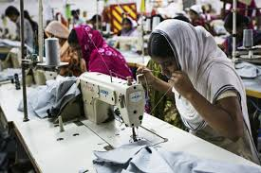
Produktion in
Indien

Slide 14
Verhaltenskodex für Zulieferer, basierend auf Abkommen der Internationalen Arbeitsorganisation und UN-Abkommen der Kinderrechte
Verfahren bei neuen Zulieferern: umfassende Kontrollen im Beisein des Geschäftsführers, Aufstellen eines Verbesserungsplans, erneute Kontrollen zur Überprüfung der Verbesserungen
Überraschungskontrollen bei allen Zulieferern
Inhalte der Kontrollen: Einhaltung des Verhaltenskodexes, Überprüfung der Sicherheit, der Hygiene, der Arbeiter und deren Papiere
Dokumentation aller Kontrollen, Weiterleitung an Hauptsitz
ständige Qualitätskontrollen

Slide 15
Lieferablauf:
Produktionsbüros erstellen Liste der Fabriken mit freien Kapazitäten und benötigten Maschinen für Einkäufer in Stockholm
Einkäufer wählt Standort aus (Berücksichtigung von Preis, Qualität, Lieferzeit)
erstes Kriterium: Preis, zweites Kriterium: Entfernung vom Markt
Einkäufer verständigt Produktionsbüro über Design, Stückzahl, Material, Liefertermin der Bestellung
Produktionsbüro gibt Bestellung weiter
Zulieferer schickt in 24 Stunden Musterstück an H&M
bei Genehmigung von H&M: Werbeprobe
bei erneuter Genehmigung: Produktion der ganzen Menge

Slide 16
Zulieferung:
zwei Zulieferketten um Zeit und Kosten zu optimieren
erste Kette: deckt Kostenkomponente ab, aus asiatischen Ländern
zweite Kette: „schnelle Reaktion“ für modeabhängige Klamotten, aus europäischen Ländern
Bestellschema:
modeunabhängige Kleidung (Basic-Teile, Kindermode): Bestellung in höhere Auflage 6 Monate vorab
Trendkleidung: Bestellung wenige Wochen vorab
Kollektionen fortlaufend herausgebracht
Bestellungen während des ganzen Jahres

Slide 17
3. Absatz
Logistikzentrum Hamburg, in jedem Land ein Vertriebszentrum
bei Markteintritt: Nutzung des Vertriebszentrums des Nachbarlandes → Startkosten minimiert → bei ausreichend Kapazität: eigenes Vertriebszentrum
Weg der Ware: Zulieferer → Logistikzentrum Hamburg → Vertriebszentrum des Bestimmungslandes → Filiale
Abruflager in jedem Vertriebszentrum: Ware nach Filialen sortiert, Qualität geprüft, täglich auf Abruf ausgeliefert, wiederaufgestockt

Slide 18
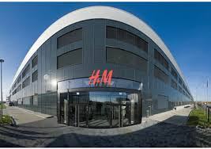
Logistikzentrum
Hamburg

Slide 19
4. Shop-Management
umfassende Nachforschungen bevor neue Märkte angestrebt werden
wichtige Faktoren hierbei: Infrastruktur , Kaufkraft, Wettbewerbssituation und Kundenfrequenz
→ H&M rollt auch Provinzen auf
die besten Standorte werden ermittelt und lokale Einkaufsstraßen bevorzugt
festgelegte Richtlinien garantieren einheitlichen Look der Geschäfte
Marketing, Lage der Geschäfte und Kollektionen erinnern an hochwertige Designerläden

Slide 20
Die Geschäfte werden täglich aufgefüllt
kein Kleidungsstück bleibt länger als einen Monat in den Filialen
Schaufenster werden alle 2 Wochen neu dekoriert, Schaufensterpuppen tragen in allen Ländern das gleiche
Franchising und Joint Ventures gefährden Einheitlichkeit→ nur wenige Franchising-Verträge vorhanden
H&M organisiert vom Entwurf bis zur Lieferung die gesamte textile Produktions- und Vertriebskette selbst
alle Einstellungs- und Ausbildungsprozesse werden intern durchgeführt
bei neuen Mitarbeitern: 3 wöchiger Einarbeitungskurs mit Mentor →interne Stellenrotation

Slide 21
bei Eröffnung neuer Geschäfte → Unterstützung von erfahrenen Angestellten anderer Geschäftsstellen
Alle Betriebsabläufe durch IT gesteuert
Produktions- und Unternehmenszentrale sind eng miteinander verbunden
gemeinsame IT- Plattform
alle Daten von Verkäufen werden kommuniziert → so kann das Unternehmen schnell auf eine hohe Nachfrage reagieren
Rückkopplungskette zwischen Geschäften, Lager, Einkauf, Produktion und Büro sind IT-gesteuert
tägliche Analyse der Verkaufszahlen (verkaufte Stückzahl pro Artikel, Land, Shop und Art der Geschäfte

Slide 22
längere Lieferzeiten in Vergleich zu Zara → dafür aber Kostenvorteil → Kleidungsstücke 30-50% günstiger als bei Zara
2006: Zara-Mutter Inditex löst H&M als größten Textilhändler ab
Gründe: schnellere Versorgungskette, hochwertigere Einrichtungen bei Zara
2007: Lancierung von COS (Collection of Style) im gehobenen Preis- und Qualitätssegment
September 2007: Vertrieb von Wohntextilien
Starker Wettbewerbsdruck durch Zara, Kenvelo, Mango, Target

Slide 23
Promi-Kampagnen bei H&M
Beyoncè Knowles for H&M
David Beckham for H&M
weitere Kampagnen: Madonna, Lana del Rey, Gisele Bündchen, Vanessa Paradis, Kylie Minogue …

Slide 24
Designer-Kampangen bei H&M
Karl Lagerfeld for H&M
Versace for H&M
weitere Kampangen: Victor&Rolf, Sonja Rykiel, Roberto Cavalli, Isabel Marant …

Slide 25
5. H&M- Lieferantenkodex
Kinderarbeit:
keine Unterstützung von Kinderarbeit → wenn trotz der Vorgaben ein Kind in der Fabrik Kleidungsstücke produziert, wird bestmögliche Lösung für das Kind gefunden
Bei Nichteinhaltung des Lieferantenkodex erfolgt keine Zusammenarbeit mehr
Sicherheit
Sichere Gebäude und Gerätschaften
Medizinische Einrichtungen in unmittelbarer Nähe der Fabriken

Slide 26
Rechte der Arbeitnehmer:
ausländische Mitarbeiter werden auf eigenen Willen eingestellt
Arbeitnehmer mit gleicher Erfahrung und Qualifikation erhalten gleichen Lohn
Pünktliche Lohnzahlung unter Beachtung der Mindestlohnpolitik in den jeweiligen Ländern
Werks AGB:
saubere Fabriken, ausreichende Belüftung, Temperaturen tolerierbar, verfügbare Heizungen und Lüfter
Umwelt:
Umweltgesetze der jeweiligen Länder müssen beachtet werden
gesundheitsschonende Produktionsmethoden
spezielle Richtlinien bei der Verwendung von Chemikalien

Slide 27
6. Aktuelle Entwicklung
1. Quartal 2014: H&M steigerten Gewinn von 4,7 auf 5,8 Milliarden Schwedische Kronen (646 Mio Euro)
stärkstes Wachstum seit mehr als 4 Jahren
ausgebaute Internetangebote und neue Verkaufsformate
Juni 2014: Flagship Store eröffnet auf der Fifth Avenue NYC
David Beckham entwirft Kollektion → Werbung beim Superbowl 2014
Juni 2014: Divided Music & Festival Collection für das Hurricane Festival
in Hamburg eröffnet 1.Green Pop-up Store
2015: Zehn neue Onlineportale (einer davon in China)
Expansion nach Australien, Indien und Peru
Ausbau des Schuhsortiments, sowohl in den Läden als auch Online

Slide 28
7. Zusammenfassung
Textileinzelhandelsunternehmen
Vertrieb von Bekleidung, Schuhmoden, Kosmetik und Dekorationsartikel
Alle Waren werden von H&M- Designern entworfen und von ca. 700 externen Produzenten (150 langfristige Partner) in 20 Ländern (Asien, Nordafrika und Europa) hergestellt
Keine eigenen Produktionsstätten
Frauenquote in den Zuliefererbetrieben: 61 %

Slide 29
Hauptsächlicher Vertrieb über gemietete Ladengeschäfte in bester Innenstadtlage in bedeutenden Städten der jeweiligen Länder
Online Shop in Dänemark, Finnland, Norwegen, Niederlanden, Deutschland, Österreich (2007), Großbritannien (2010), USA (2013)
Marketing, Lage der Geschäfte und Kollektionen erinnern an hochwertige Designerläden
wird zusätzlich durch „Star- Kollektionen“ unterstützt (Beyoncé, Gisele Bündchen, David Beckham,…)

Slide 30
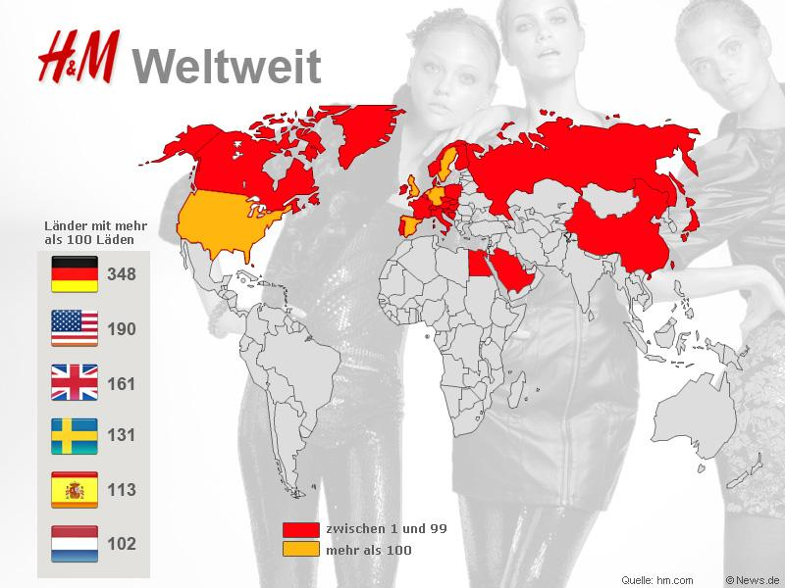
2013 ca. 3100 Filialen in 53 Ländern
Deutschland: 348 Filialen in 202 Städten (Großteil der Filialen)
Schweiz:
66 Filialen
in 43 Städten
Österreich:
60 Filialen
in 25 Städten

Slide 31
Umsatz:
1/ 4 des Umsatzes wird in Deutschland gemacht (größter und wichtigster Markt)
Weitere 25 % in Westeuropa
1/5 des Umsatzes in Skandinavien
10 % in der Schweiz, und Österreich
1/12 des Umsatzes in Südeuropa, USA und Kanada
3 % des Umsatzes in Osteuropa, Shanghai, Hongkong

Slide 32
Im nahen Osten Etablierung durch Franchise- Verträge
Einnahmen daraus weniger als 1 % des Jahresumsatzes
Seit 2008 durch Franchise Filiale in Kairo und zwei Ladengeschäfte in Japan
2011 erste Filiale in Marokko

Slide 33
Bedeutendsten Absatzländer in firmeninterne Verkaufsgebiete eingeteilt („Areas“)
Steuerung der Stores in den einzelnen Gebieten durch „Area Team“
In jedem Absatzland „Country Team“ mit „Support Office“
Dieses bildet Schnittstelle zwischen Firmenzentrale und den Verkaufsgebieten
Deutsches Support Office und „Distribution Center“ in Hamburg

Slide 34
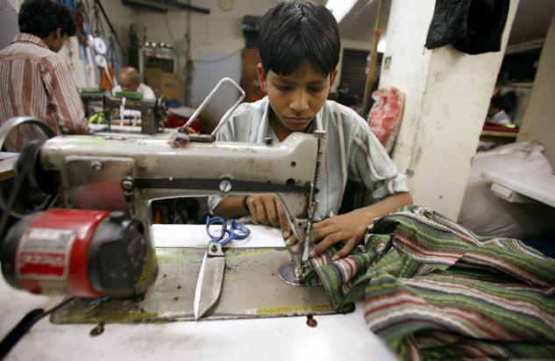
8. Diskussionsrunde
1.Kinderarbeit bei H&M- Wie kann dies vermieden werden?

Slide 35
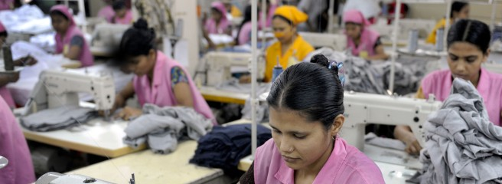
2. Keine Produktion in Dritte- Welt- Ländern- Wie steigen die Preise bei einer Produktion in der EU?

Slide 37
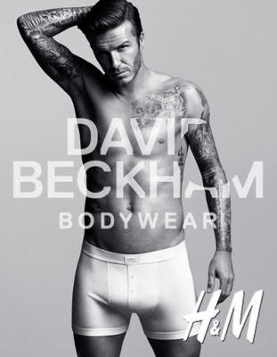
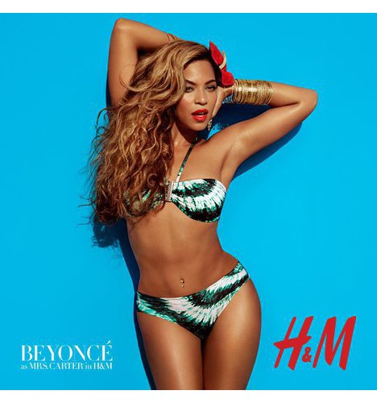
3. Star- Kollektionen bei H&M-
Wie wirken sich diese auf den Umsatz aus?

Slide 38
Ende
Vielen Dank für die Aufmerksamkeit!

Slide 39
Quellen
Material von Dipl.-Ing. Raimund Hudak
www.handelsblatt.com/unternehmen/handel-dienstleister/halbjahreszahlen-hundm-macht-jetzt-auf-zalando/10062956.html ( am 25.06.14)
http://youtu.be/UHl15YO2yL0 (am 21.06.14)
https://3c.gmx.net/mail/client/dereferrer?redirectUrl=http%3A%2F%2Fwww.glamour.de%2Fmode%2Fmode-news%2Fh-m-und-die-designer (am 27.06.14)
https://3c.gmx.net/mail/client/dereferrer?redirectUrl=http%3A%2F%2Fwww.handelsdaten.de%2Fthemen%2F326%2Fhennes-und-mauritz%2F (am 25.06.14)
https://3c.gmx.net/mail/client/dereferrer?redirectUrl=http%3A%2F%2Fwww.daserste.de%2Finformation%2F...%2Fder-h-und-m-check-markencheck-100.html (am 21.06.14)

